Slide 1
Знакомство с базами данных
Семинар 2

Slide 2

Составить таблицы для хранения информации об общественном транспорте.
Можно на примере автобусов.
Не нужно уходить сильно глубоко, попробуйте сначала сделать на уровне – у нас есть автобусы на разных маршрутах, у автобуса есть водитель, также в автобусе работает кондуктор.
Практическая работа

Slide 3
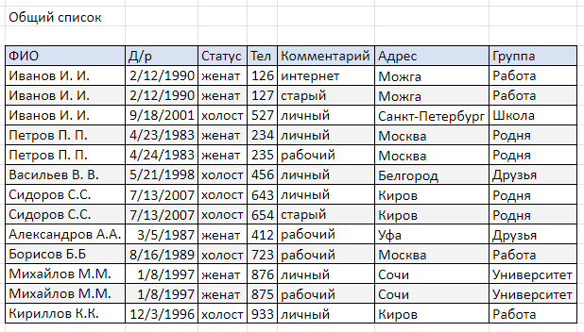
https://docs.google.com/spreadsheets/d/1NGV7ds2Ulv6eyLMRZ75AcR62jD2Bse6j2k4UK1aPjZM/edit?usp=sharing
Данные

Slide 4
Задача 1. Работа в группах
Чему будет равна выборка:
SELECT ФИО, Тел, Комментарий FROM Общий список
SELECT ФИО, Тел, Комментарий FROM Общий список WHERE Группа = «Родня»
SELECT Тел FROM Общий список WHERE Группа = «Друзья» AND Статус = «холост»
SELECT Д/р FROM Общий список WHERE Группа = «Университет» OR Статус = «холост»
Notes:
Работа на основе данных из этого файла: https://docs.google.com/spreadsheets/d/1v3Qdce155Atk7F8pnfLGIpVm30wOa7X4/edit#gid=678335665

Slide 5
Ваши вопросы?
Перерыв
Notes:
Для удобства можно использовать таймер на экране: вариант 1, вариант 2

Slide 6
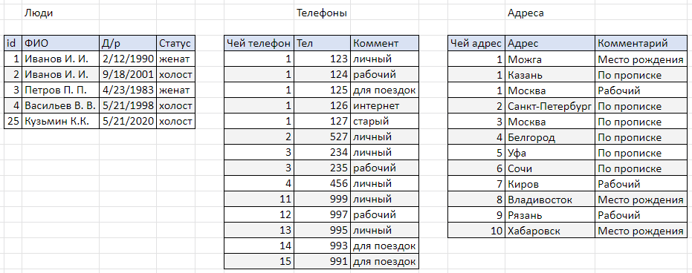
https://docs.google.com/spreadsheets/d/1NGV7ds2Ulv6eyLMRZ75AcR62jD2Bse6j2k4UK1aPjZM/edit?usp=sharing
Данные

Slide 7

Задача 2. Работа в группах
Что будет результатом следующих JOIN’ов:
INNER JOIN Люди, Телефоны ON id = Чей телефон
LEFT JOIN Люди, Телефоны ON id = Чей телефон
RIGHT JOIN Люди, Телефоны ON id = Чей телефон
FULL JOIN Люди, Телефоны ON id = Чей телефон

Slide 8
Ваши вопросы?

Slide 9
Чему будет равна выборка:
SELECT ФИО, Д/р, Адрес FROM Общий список
SELECT ФИО, Статус FROM Общий список WHERE Адрес = «Можга»
SELECT ФИО FROM Общий список WHERE Адрес = «Москва» AND Группа = «Работа»
SELECT Д/р FROM Общий список WHERE Адрес = «Москва» OR Группа = «Работа»
Что будет результатом следующих JOIN’ов:
INNER JOIN Люди, Адреса ON id = Чей адрес
LEFT JOIN Люди, Адреса ON id = Чей адрес
RIGHT JOIN Люди, Адреса ON id = Чей адрес
FULL JOIN Люди, Адреса ON id = Чей адрес
Дополнительное задание. Что будет результатом выборки:
SELECT ФИО, Адрес, Комментарий FROM Люди RIGHT JOIN Адреса ON id = Чей Адрес
Практическая работа

Slide 10



Рефлексия
Семинар 2. Знакомство с базами данных
Был урок полезен вам?
Узнали вы что-то новое?
Что было сложно?
Notes:
Вы можете сами менять вопросы! Попросите студентов ответить голосом или отписаться в чате.

